Slide 1
乡土中国（深入研读）
——《差序格局》《系维着私人的道德》《家族》

Slide 2
《乡土中国》研读课 学习目标
1 理解《乡土中国》核心篇章的重要概念
学习费孝通先生对不同社会格局的分析
3 总结社会科学类著作的阅读方法

Slide 3
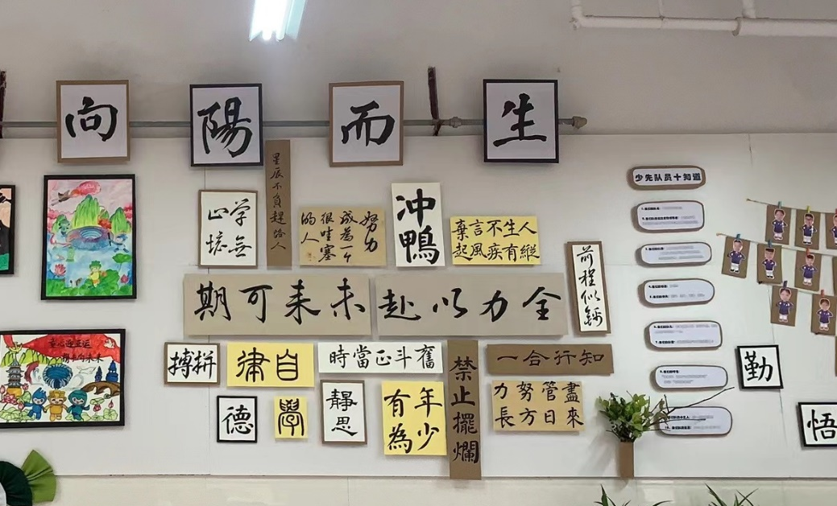
学习任务一：浅析中西文化的现象之别
请大家思考以下现象背后，蕴含着怎样的文化本质：
1.回忆我们的教室、家中会张贴怎样的标语？这些文字代表着中国人对什么的强调和追求？
乡土中国
重
个人品德修养

Slide 4
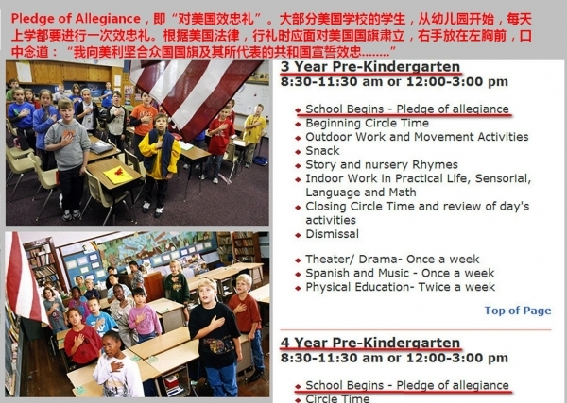
学习任务一：浅析中西文化的现象之别
2.了解美国校园中每天要进行的“对美国效忠礼”，这代表着美国教育最看重什么？
西洋国家
重
对团体的忠诚

Slide 5
学习任务一：浅析中西文化的现象之别
乡土中国
重
个人品德修养
公私之别
西洋国家
重
对团体的忠诚

Slide 6
学习任务一：浅析中西文化的现象之别
3.列举汉语和英语中对长辈的称呼，这背后存在着怎样的文化差异？是什么导致了这样的差异？
乡土中国
西洋国家
爸爸的姐妹叫
妈妈的姐妹叫
爸爸的兄弟叫
妈妈的兄弟叫
姑姑
姨妈
叔叔/伯伯
舅舅
女：Aunt
男：Uncle

Slide 7
学习任务一：浅析中西文化的现象之别
乡土中国
家族、氏族
亲疏之别
西洋国家
家庭 family

Slide 8
学习任务一：浅析中西文化的现象之别
在西洋，家庭是团体性的社群，这一点我在上面已经说明有严格的团体界限。……可是在中国乡土社会中，家并没有严格的团体界限，这社群里的分子可以依需要，沿亲属差序向外扩大。中国的家扩大的路线是单系的，就是只包括父系这一方面；除少数例外，家并不能同时包括媳妇和女婿。在父系原则下女婿和结了婚的女儿都是外家人。
《乡土中国 · 家族》

Slide 9
学习任务一：浅析中西文化的现象之别
《乡土中国·差序格局·第3段》
因之这里所谓“私”的问题却是个群己、人我的界限怎样划法的问题。
文化现象之别
社会格局之别
西洋社会
团体格局
乡土中国
差序格局

Slide 10
学习任务二：辨析中西社会构成的格局之别
1.精读关于差序格局与团体格局的部分，区分出哪些是观点，哪些是材料。
2.结合原文内容对差序格局与团体格局做概念梳理，并完成表格。

Slide 11
（1）团体格局概念梳理
概念
团体格局
范围
西洋社会
团体是有一定界限的，团体内外的界限不能模糊
在团体里的人是一伙，对于团体的关系是相同的
观点
大家承认团体的界限
团体里的人有一定资格，资格取消就得走出团体
在西洋社会里争的是权利
文学性
捆柴比喻

Slide 12
（2）差序格局概念梳理
概念
差序格局
范围
乡土中国
每个人都是他社会影响所推出去的圈子的中心
被圈子的波纹所推及的就发生联系
观点
每个人在某一时间某一地点所动用的圈子是不一定相同的
文学性
捆柴比喻

Slide 13
学习任务二：辨析中西社会构成的格局之别
再次精读关于差序格局与团体格局的部分，根据表格中梳理的内容，尝试画出捆柴比喻和水波纹比喻的图例，并结合图示特点分析团体格局和社会格局的特点。

Slide 14
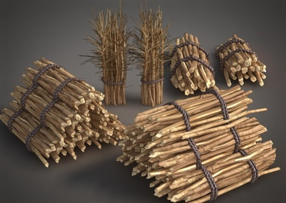

学习任务二：辨析中西社会构成的格局之别
捆柴比喻
水波纹比喻
团体格局
差序格局

Slide 15
中国文化
西方文化
儒家文化
宗教观念
“克己复礼为仁。”《论语》
“入则孝，出则弟，谨而信，泛爱众，而亲仁。”《论语》
“身修而后家齐，家齐而后国治，国治而后天下平。”《大学》
“君子亲亲而仁民，仁民而爱物。”《孟子》
对道德的约束
有差等地向外推广

Slide 16
中国文化
西方文化
儒家文化
宗教观念
“上帝说要有光，于是便有了光”
——《圣经·创世纪》
“全人类生来都平等，他们都有天赋不可夺的权利。”
——《独立宣言》
对道德的约束
对权利的规定
有差等地向外推广
无差等地争取权利

Slide 17
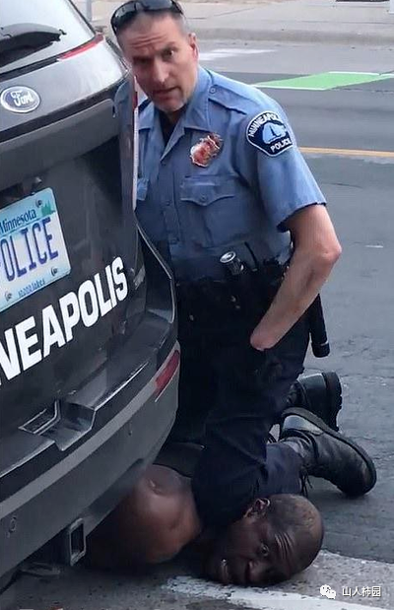
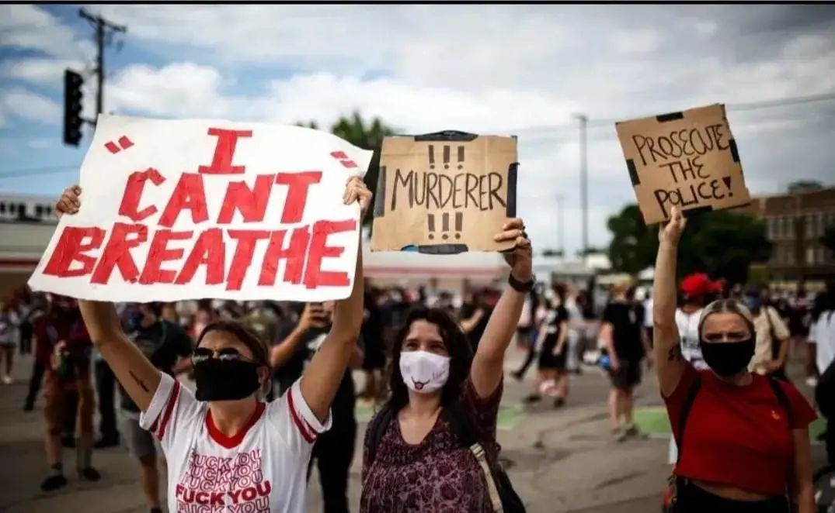
中国
美国
吾至爱汝，即此爱汝一念，使吾勇于就死也。吾自遇汝以来，常愿天下有情人都成眷属；然遍地腥云，满街狼犬，称心快意，几家能彀？……吾充吾爱汝之心，助天下人爱其所爱，所以敢先汝而死，不顾汝也。汝体吾此心，于啼泣之余，亦以天下人为念，当亦乐牺牲吾身与汝身之福利，为天下人谋永福也。汝其勿悲！

Slide 18
中西方核心价值的基本要素对比
宇宙
家国-天下
个人
品德
勇敢、诚实、有信
社会-国家
家族-社会
社会秩序
自由、平等：对权利的争取
他
（它）
D
天
人
合
一
君
君
臣
臣
父子
父子
我
修身
他
A
他
B
他
C
齐家
主权意义
爱国、国家忠诚：对团体的认同
治国
平天下
天人合一

Slide 19
学习任务四：社科类著作阅读方法总结
费孝通先生写作《乡土中国》的思路
观察思考司空见惯的现象
《差序格局》
分析导致现象的社会格局
探究其背后的文化本质
《系维着私人的道德》
回到现象再次思考
《家族》
由表及里、层层深入、环环相扣

Slide 20
留心观察、深入思考
生活
抓概念、绘图表、理逻辑
阅读
前后联系，推想作者意图
透过现象探究文化本质
思维
再思考、再应用
争做有头脑、有见识、
有担当的青年！

